Slide 1
2017年8月22号 牛二图像

Slide 2
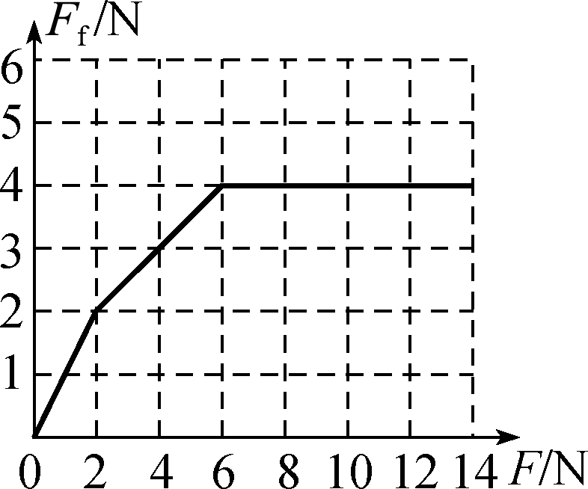
BCD\A\A\AC
L=1m

Slide 3
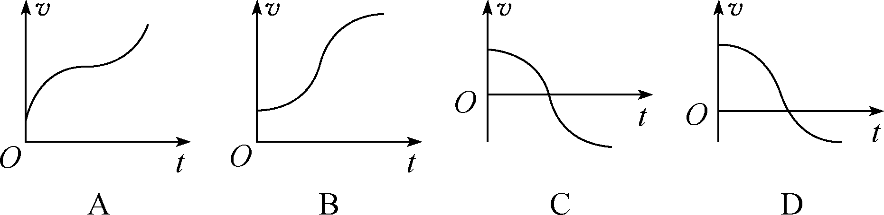
一个物体在多个力的作用下做匀速直线运动，其中某个力与速度在一条直线上，若其余力不变，使这个力的大小逐渐减小到零，然后又逐渐从零恢复到原来大小，力的方向始终保持不变，则下列v—t图中符合此物体运动情况的可能是( )

Slide 4
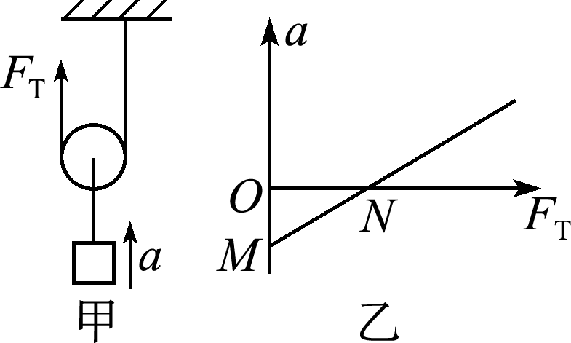

Slide 5
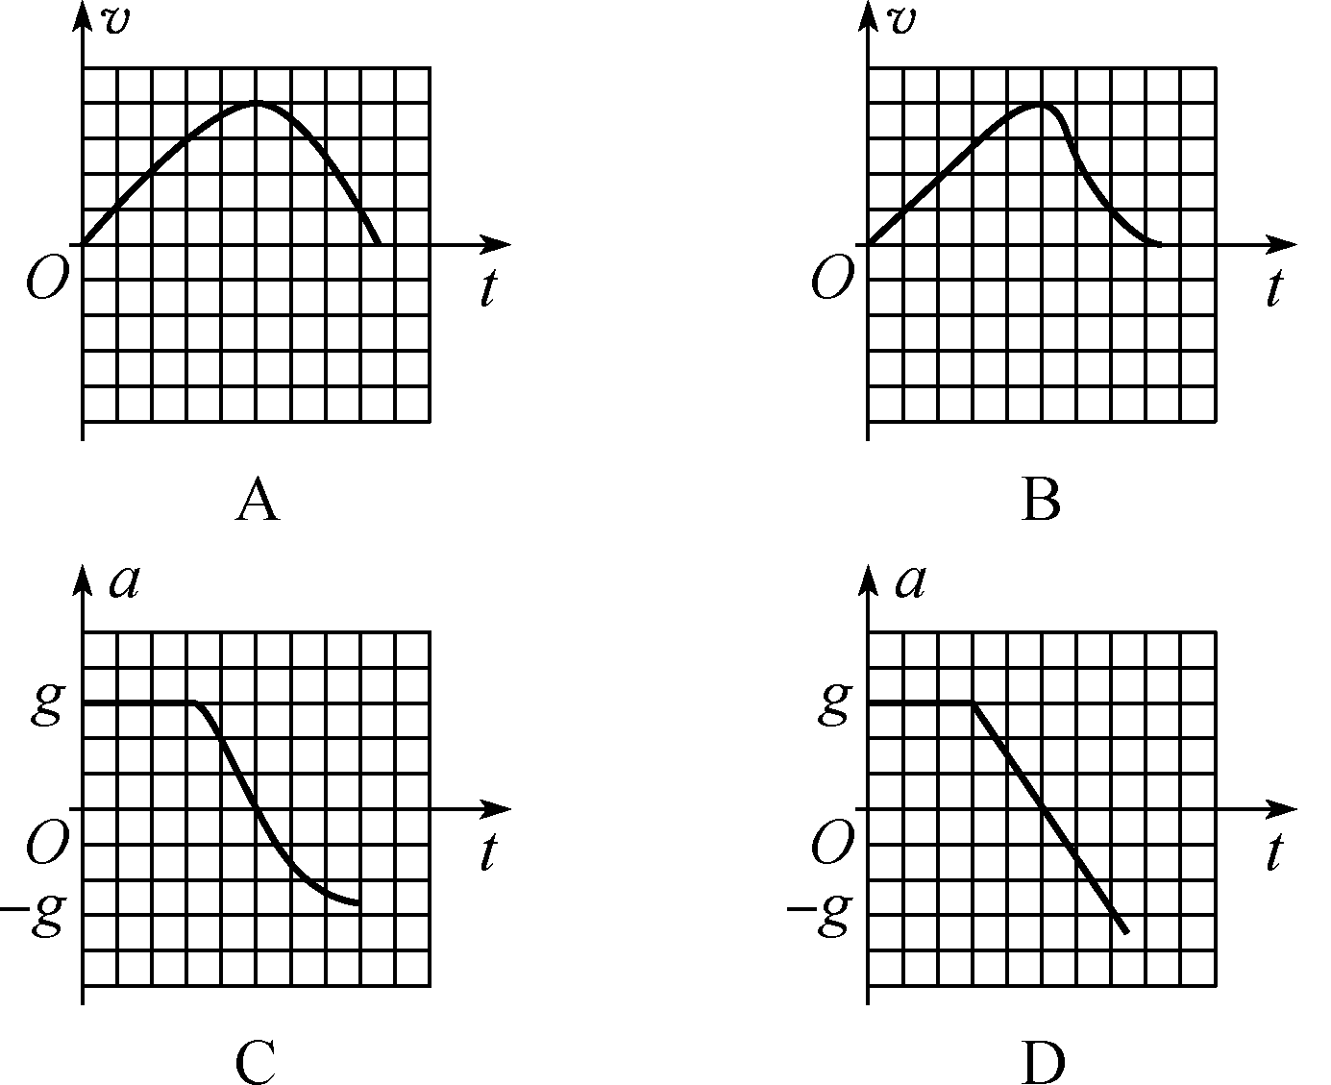
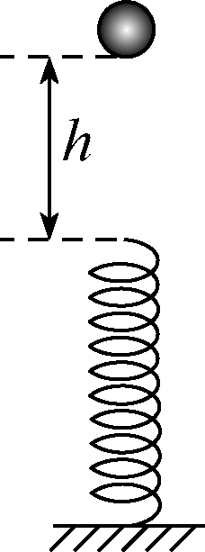

Slide 6
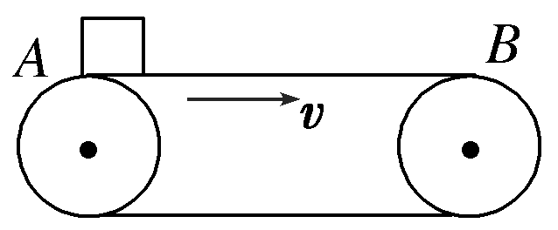
[典例1] 如图所示，水平传送带两个转动轴轴心相距L＝20 m，正在以v＝4.0 m/s的速度顺时针匀速运动，某物块(可视为质点)与传送带之间的动摩擦因数为0.1，将该物块从传送带左端无初速地轻放在传送带上，从左端运动到右端，(g取10 m/s)求：
(1)物体运动的时间；(2)物体与传送带间的相对位移大小；
(3)若提高传送带的速度，可以使物体从传送带的一端传到另一端所用的时间缩短。为使物体运动到另一端所用的时间最短，求传送带的最小速度及所用的最短时间是多少。

